Slide 1
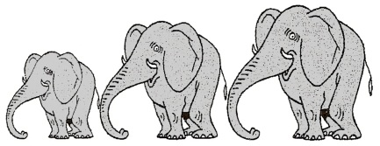
Addition de nombres à un ou deux chiffres
Mathématiques – Calcul mental
⇨ Entraînement n° 1

Slide 2
Opération 1
56 + 6

Slide 3
Opération 2
35 + 7

Slide 4
Opération 3
65 + 28

Slide 5
Opération 4
39 + 54

Slide 6
Opération 5
78 + 4

Slide 7
Opération 6
23 + 69

Slide 8
Opération 7
13 + 8

Slide 9
Opération 8
72 + 18

Slide 10
Problème 1
Mon grand frère a 9 ans de plus que moi. J’ai 26 ans.
Quel âge a-t-il ?

Slide 11
Problème 2
Ce matin, j’avais 28 billes dans ma trousse. Pendant la récréation, j’en ai gagné 17.
Combien ai-je de billes ?

Slide 12
Correction

Slide 13
Correction
62
42
92
93
82
92
21
90
35 ans
45 billes

